Slide 1
Indústria de Tênis
Tecnologia de Amortecimento

Slide 2
Sumário
O que é?
Amortecimentos:
FIM

Slide 3
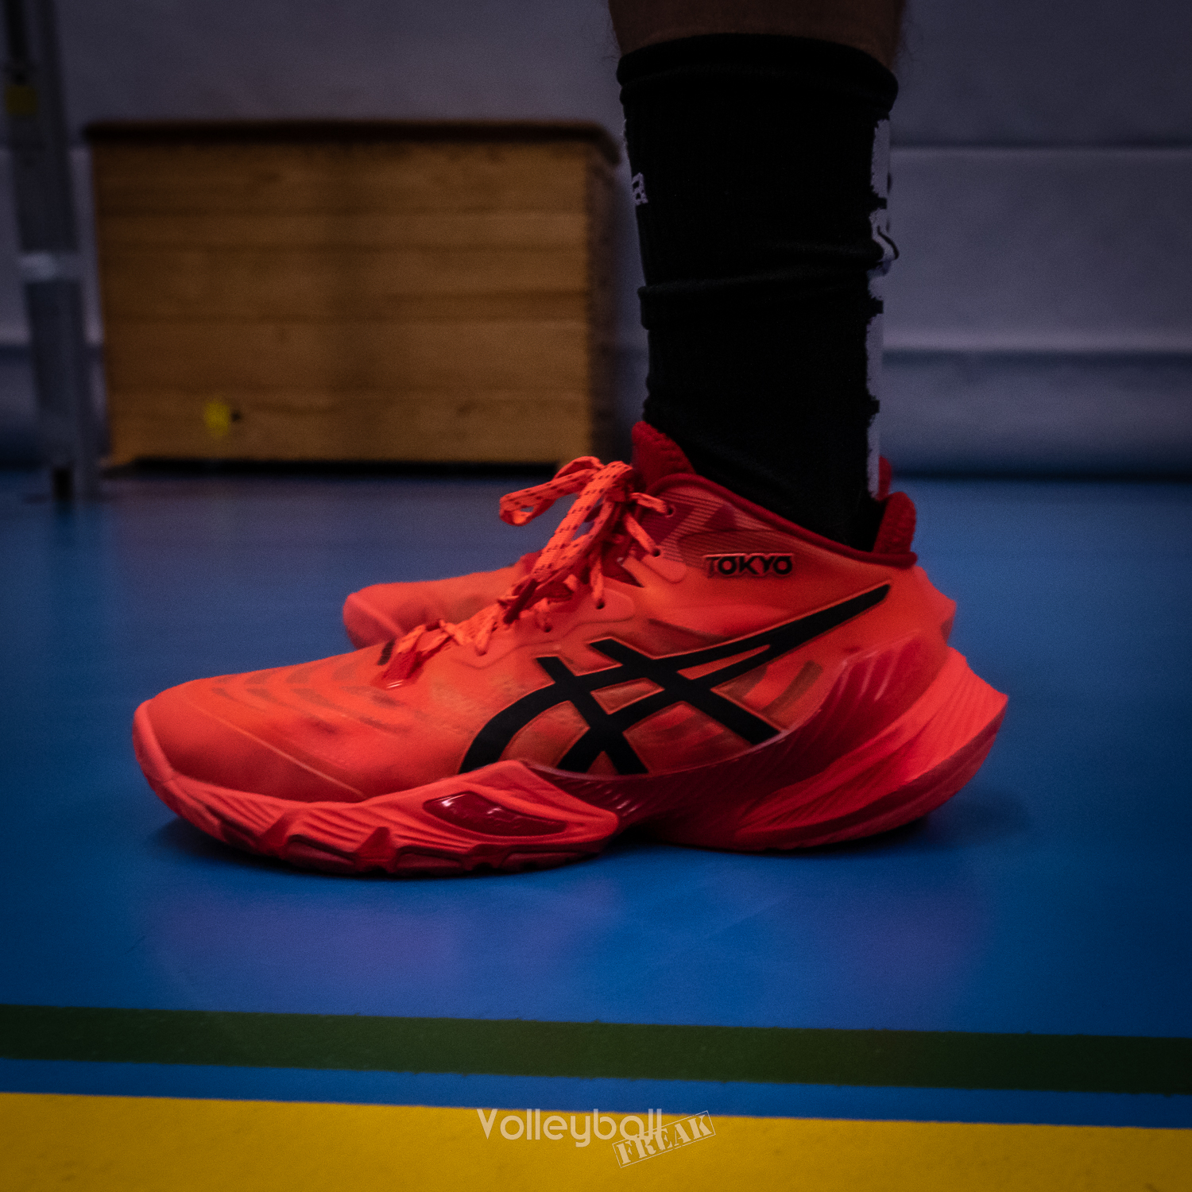
O que é?
O amortecimento que vai garantir o nosso conforto ao usar o tênis e a pisar com ele, pois ele diminui o impacto do corpo em atrito com o solo. Isso também evita possíveis lesões no tendão e até na coluna, além de garantir mais desempenho para uma prática prolongada de atividade física.

Slide 4
Amortecimentos:
Gel (Asics)
U4icX (Mizuno)
Boost (Adidas)
Lunarlon (Nike)
Wave e Infinit Wave (Mizuno)
Flytefoam e Flytefoam Propel (Asics)
Etc.

Slide 5
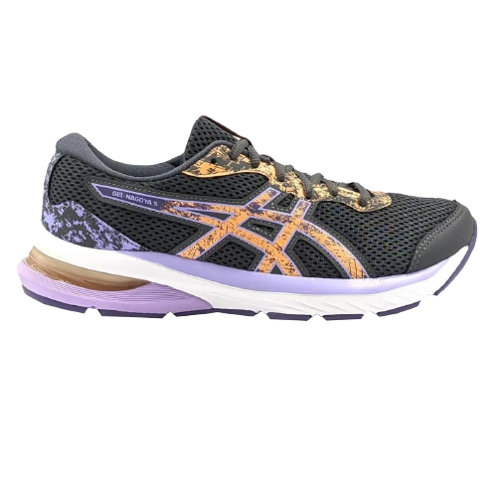
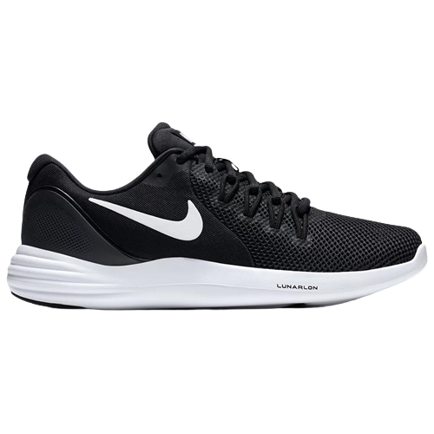
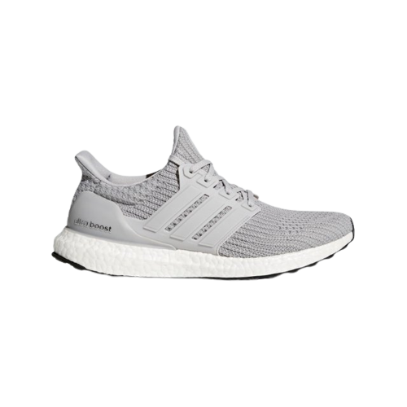
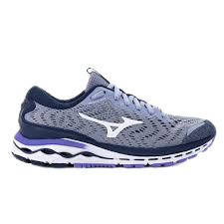
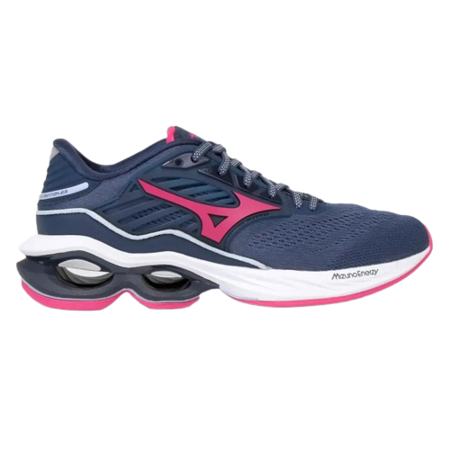
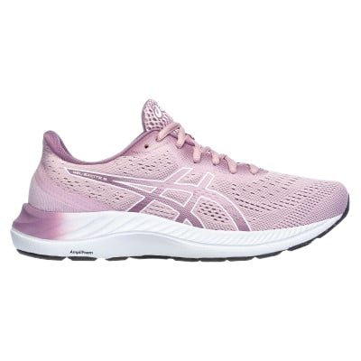
Gel
Lunarlon
U4icX
Wave
Boost
Flytefoam

Slide 6
FIM

